Slide 1
45度角
长574
宽463
数量：2块
数量4块
170
长574
宽383
数量：1块
边长500
170
17mm厚的木板，共8块
长574
宽356
数量：1块

Slide 2
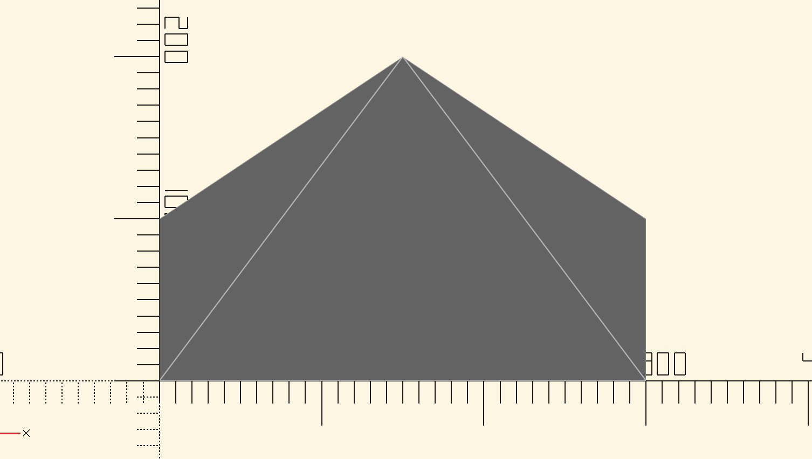
高200
高100
边长300
20mm厚的木板，1块

Slide 3
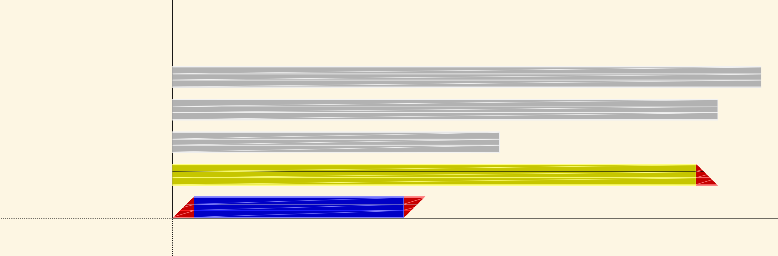
540mm，2根
500mm，8根
300mm，4根
500mm，4根，一头切45度角
305mm，8根，两头切相反的45度角

